Slide 1



Herzlich Willkommen zum Elternabend
Berufsorientierung
Berufsorientierung und weitere Schulwahl
Für die Klassenstufen 9 & 10

Slide 2
Gliederung
Begrüßung
Abschlussprüfungen, Versetzungsvoraussetzungen, weiterführende Schulen
Kaufmännisches Berufsbildungszentrum Saarlouis (KBBZ)
Oberstufenverbund In den Fliesen (OSV)
Berufsberatung durch externe Kooperationspartner
Fit for Job

Slide 3
Prüfungen, Versetzungsvoraussetzungen, weiterführende Schulen
9 G: Hauptschulabschlussprüfung
9 E/A: Versetzungsvoraussetzungen
10 E: Mittlerer Bildungsabschluss
10 A: Versetzungsvoraussetzungen

Slide 4
9 G: Hauptschulabschlussprüfung (1)
    Schriftliche Prüfungen:
    Deutsch am 07.05.2025
    Mathematik am 09.05.2025
    Mündliche Prüfungen: Meldefrist 16.06.2025 Wahlpflichtbereich vom 23.06. bis zum 27.06.2025

Slide 5
9 G: Hauptschulabschlussprüfung (2)
    gibt keinen „HSA +“ mehr
    Möglichkeit bei einem guten HSA:
    Wiederholung der Klassenstufe 9 auf E-Kurs – Niveau
    ODER (Mehrheit)
    Berechtigung zum Übergang in eine zweijährige Berufsfachschule → Berufsschulpflicht

Slide 6
9 E/A: Versetzungsvoraussetzungen
    Berechtigung zum Eintritt in die Klassenstufe 10 der GemS
    keine Prüfungen
    Ende des 2. Halbjahres in allen E-Kursen
    Notendurchschnitt 07 über alle Fächer !

Slide 7
10 E: Mittlerer Bildungsabschluss (1)
    Schriftliche Prüfungen:
    Deutsch am 07.05.2025
    Mathematik am 09.05.2025
    Französisch am 12.05.2025
    Englisch (TELC) am 13.05.2025
    Mündliche Prüfungen: Meldefrist 16.06.2025
    Prüfungszeitraum: 23.06.2025 bis 27.06.2025

Slide 8
10 E: Mittlerer Bildungsabschluss (2)
    Ausbildung → Berufsschule + Ausbildungsplatz
    ODER
    Fachabitur → Fachoberschule mit Praktikumsstelle

Slide 9
10 A: Versetzungsvoraussetzungen
  Berechtigung zum Übergang in die gymnasiale Oberstufe
    keine Prüfungen
    mindestens drei A-Kurse aus den Fächern
    Deutsch, Französisch, Mathematik, Chemie, Physik

Slide 10
KBBZ Saarlouis
Herr Conrad
  Kaufmännisches Berufsbildungszentrum Saarlouis

Slide 11
OSV In den Fliesen
Herr Thome
  Oberstufenverbund In den Fliesen Saarlouis

Slide 12

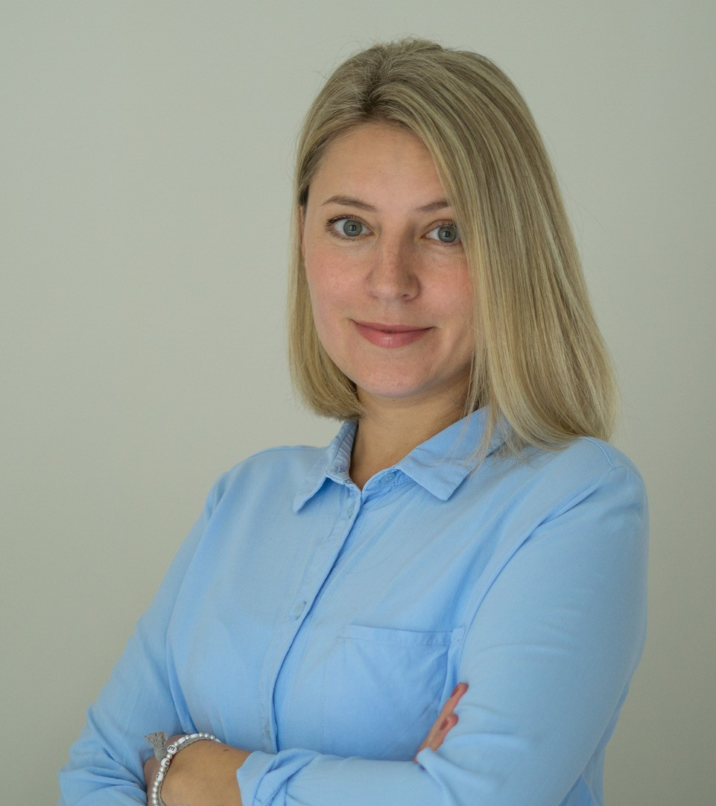
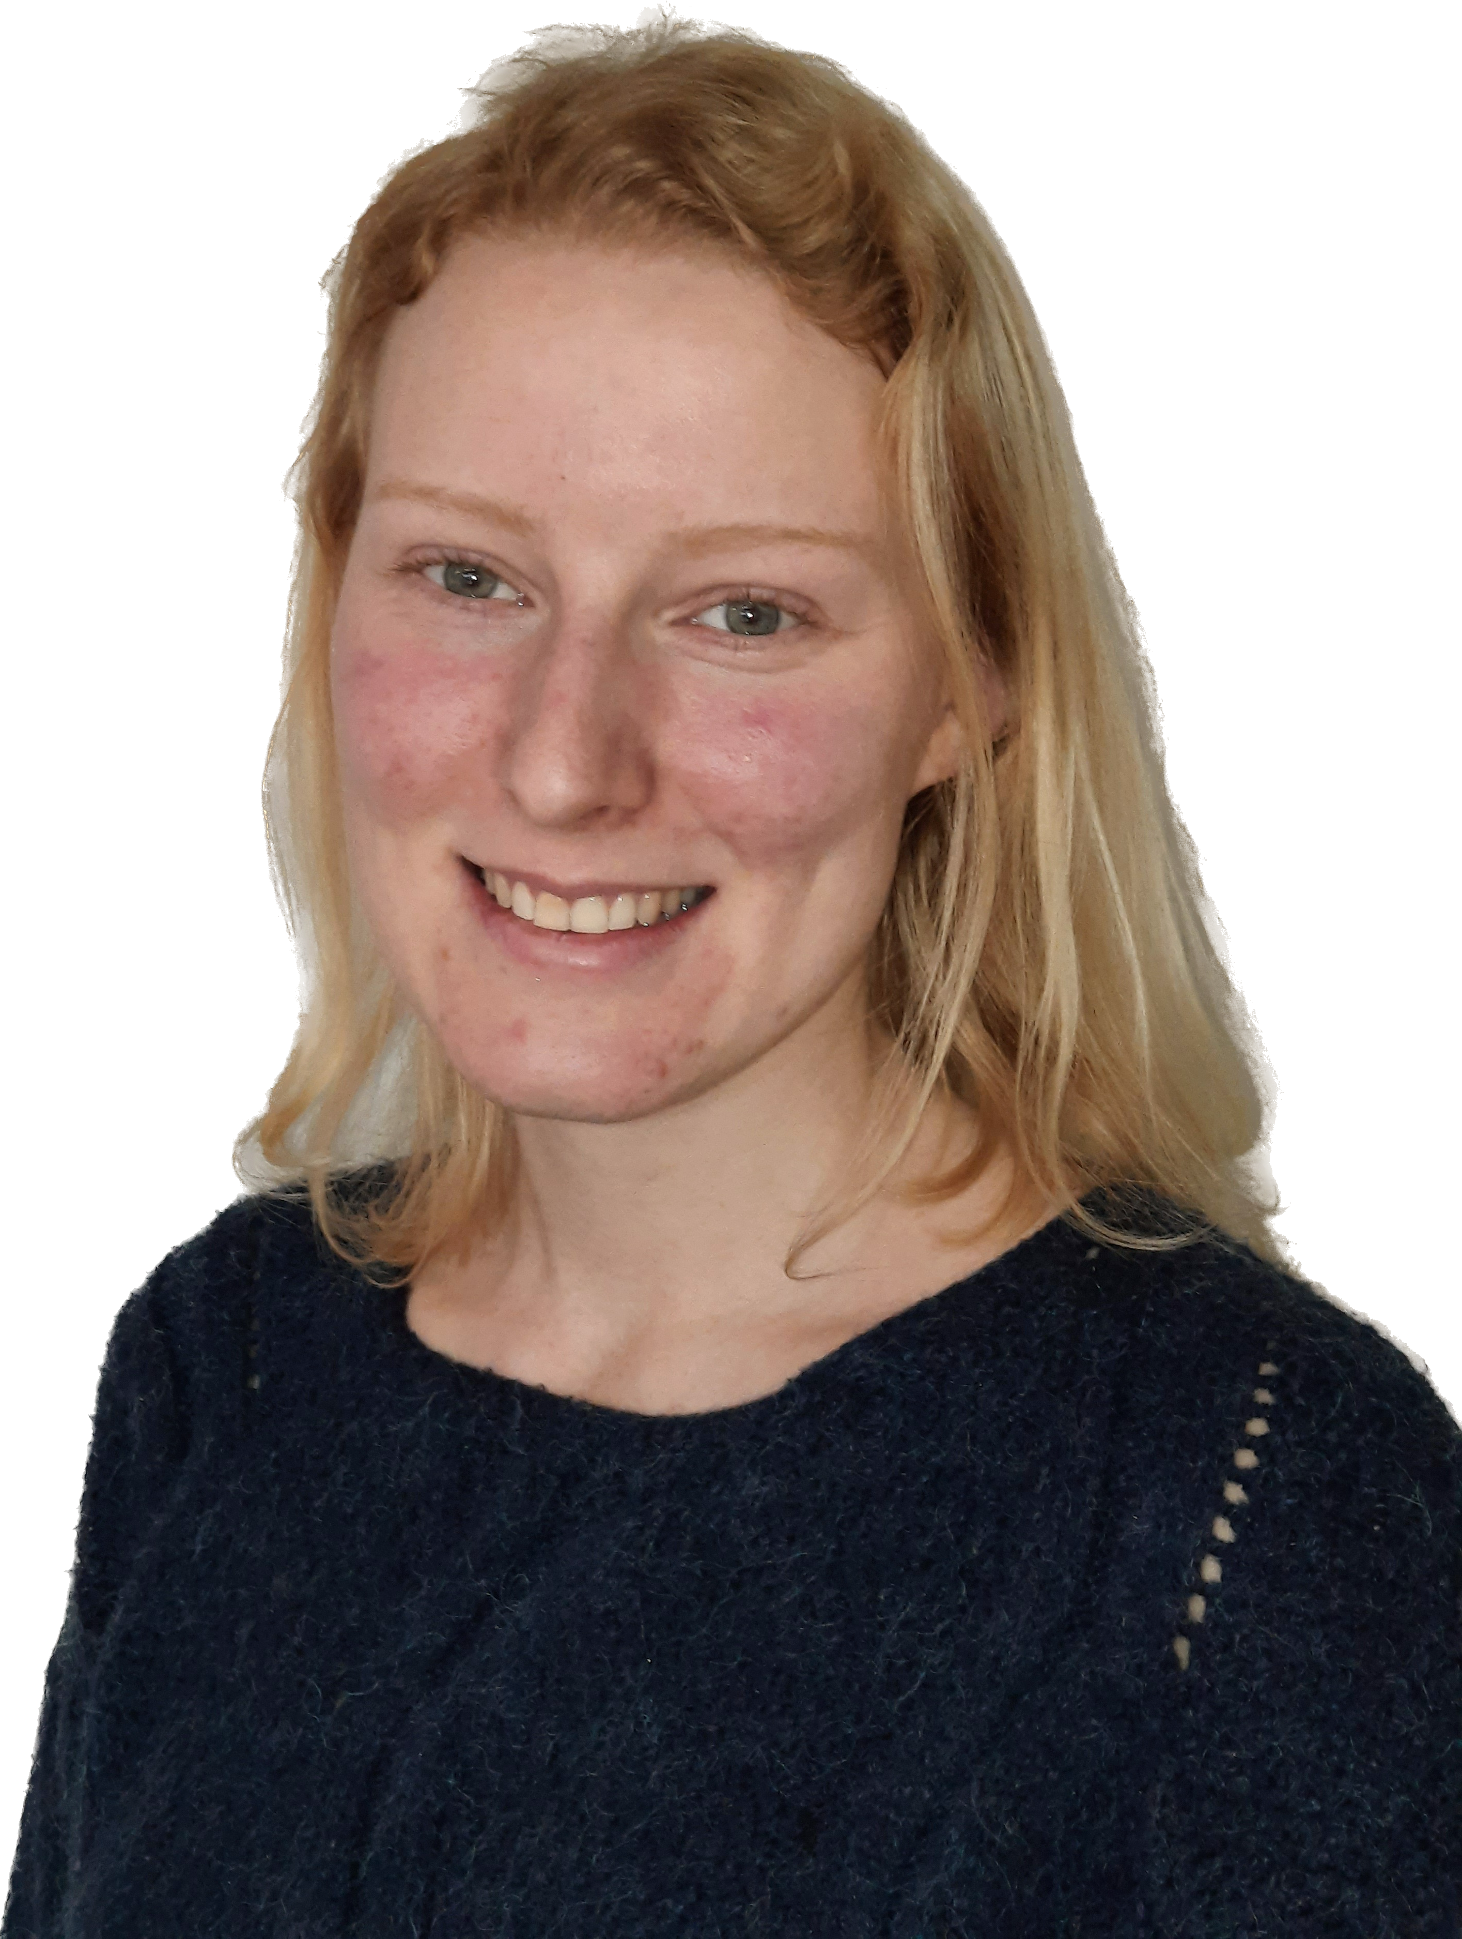


Berufsberatung durch externe Kooperationspartner
Frau Komander ( Berufsberatung - BIZ)
Frau Engel (Berufsorientierung- BEK)

Slide 13
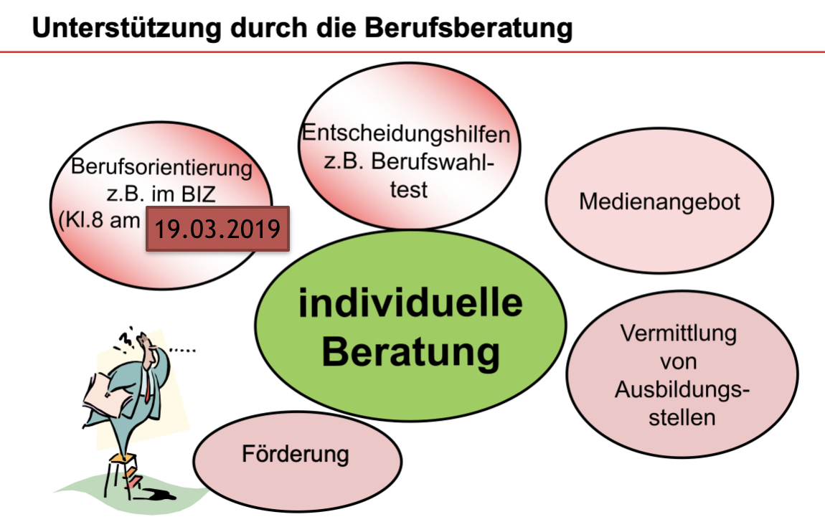
Agentur für Arbeit – Frau Komander
Klassenstufe 8
Kontakt bei Fragen: Tel.: 0800-4 5555 00 (von 08 Uhr bis 18 Uhr)
Ludwigsstraße 10, 66740 Saarlouis E-Mail: saarland.berufsberatung.251@arbeitsagentur.de

Slide 14
Diakonie Saar - Frau Marzen- Schwindling
Die Angebote für die Schülerinnen und Schüler im Hauptschulzweig umfassen:
Unterstützung bei der Planung der beruflichen Zukunft
Entwicklung der Berufswahlkompetenz
Berufserkundungen; Betriebsbesichtigungen; Hilfe bei der Praktikumssuche
Anleitung zur Stellensuche; Bewerbungshilfen; Vorbereitung des Übergangs in Ausbildung oder zu weiterführenden Schulen
Hilfe bei der Erstellung von Bewerbungsunterlagen
Sicherstellung des Beratungskontakts zur Berufsberatung der Agentur für Arbeit
Übergangsbegleitung von Frühabgänger/-Innen der 7. und 8. Klasse
Kontakt bei Fragen: Tel.: 0172-4582057
Diakonie Saar, Am Kleinbahnhof 7a, 66740 Saarlouis E-Mail: hannah-engel2@dwsaar.de

Slide 15
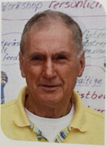
Fit for Job
        Herr Müller
Projekt „Fit for Job“ - Persönlichkeitsentwicklung

Slide 16
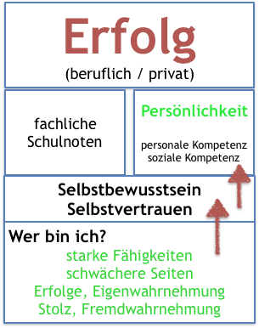
„Fit for Job“ –
Persönlichkeitsentwicklung
Entscheidungskriterien:
Schulnoten als Basis
Motivation zum Beruf
Belastbarkeit
Zuverlässigkeit
Teamfähigkeit

Slide 17
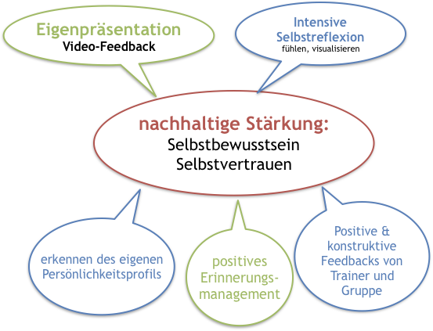
Workshop: Persönlichkeitsentwicklung
Woop-Technik

Slide 18
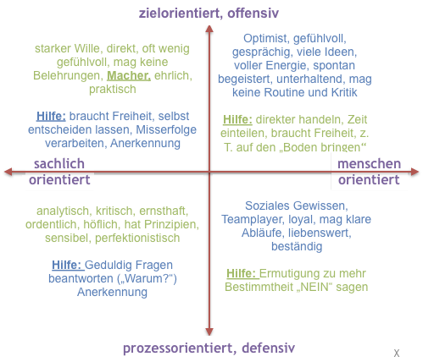
Persönlichkeitsprofile

Slide 19
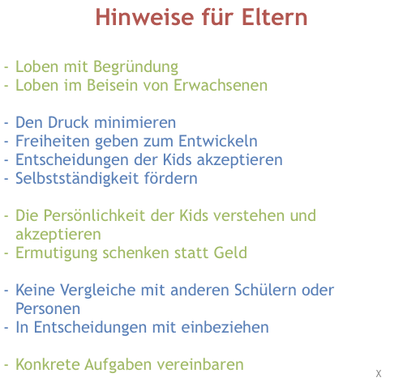

Slide 20
Danke für ihre Aufmerksamkeit

